Slide 1
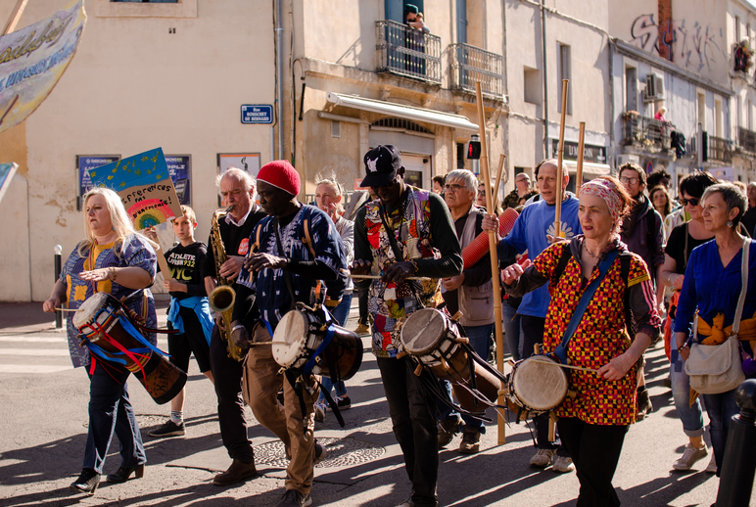
#3
Musiques &
danses métèques :
Carrefour d'influences métissées

Slide 2
Question 1
De quel style de musique s'agit-il ?

Slide 3
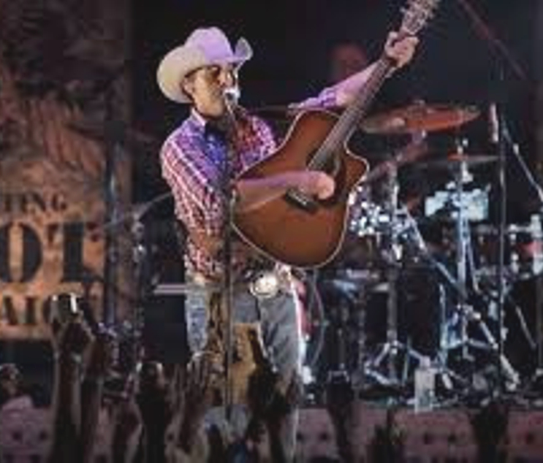
Réponse
La country !

Slide 4
Question 2
Citez 3 influences musicales de la country

Slide 5
Réponse
Musiques irlandaises, gospel noir américain, blues, Italie , Hawaï,
polka, yodel...

Slide 6
Question 3
Quelles sont les 5 influences principales du flamenco ?

Slide 7
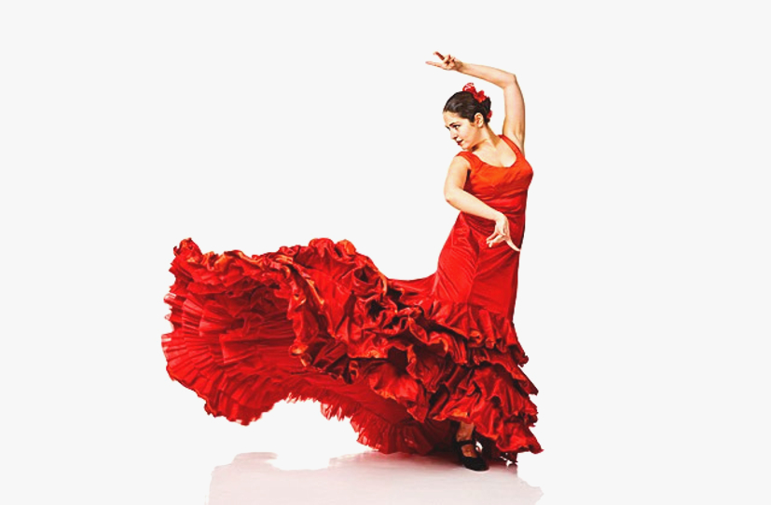
Réponse
Espagnoles, orientales, indiennes, de l'antiquité romaine, d'Amérique Latine

Slide 8
Question 4
Où sont nées la musique et la danse salsa ?

Slide 9
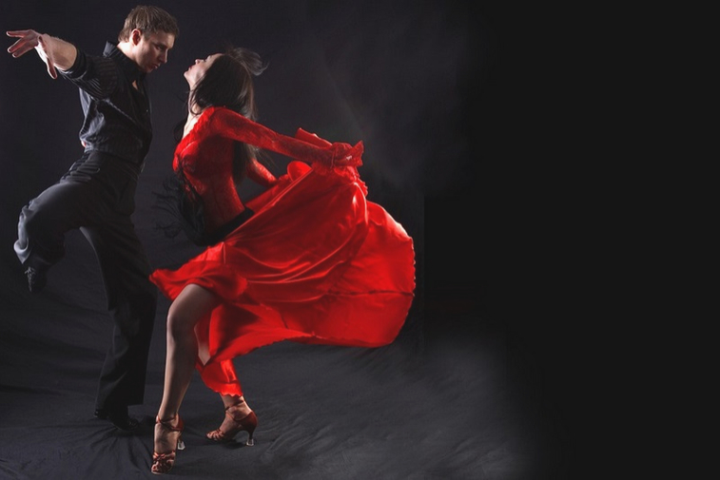
Réponse
New York dans les années 60's
/ Origine cubaine

Slide 10
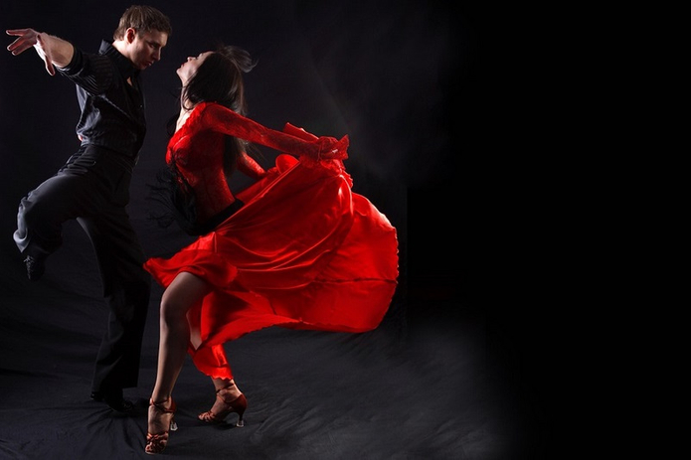
Question 5
Quelles sont les 5 influences majeures de la salsa ?

Slide 11
Réponse
Africaines, andalouses, françaises, new-yorkaises, portoricaines

Slide 12
Question 6
De quel style musical
s'agit-il ?

Slide 13
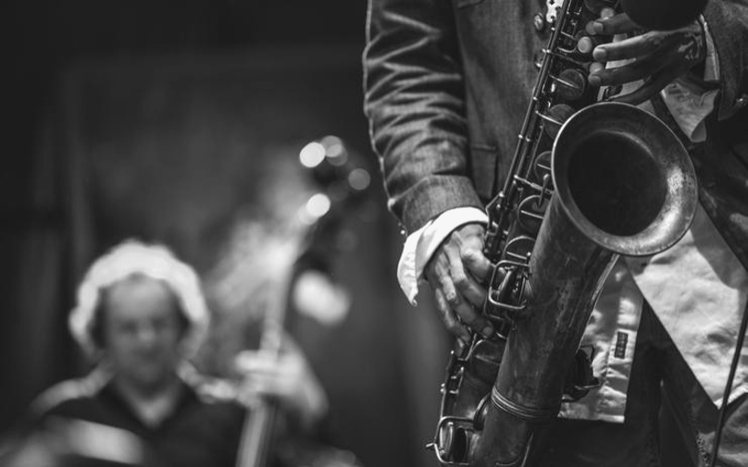
Réponse
Du Jazz !

Slide 14
Question 7
De quel style musical
s'agit-il ?
De quel pays vient-il ?

Slide 15
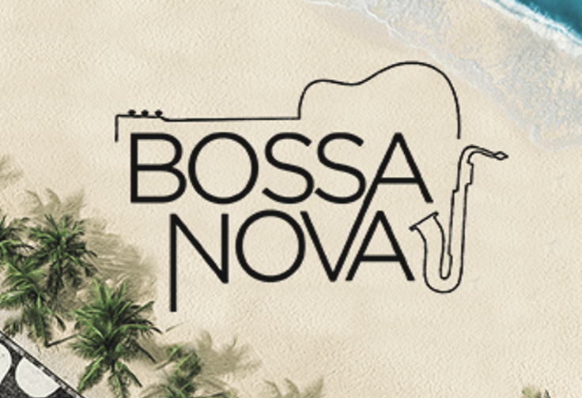
Réponse
La bossa nova du Brésil !

Slide 16
Question 8
De quel style musical s'agit-il ?
De quelle région du monde
vient-il ?

Slide 17
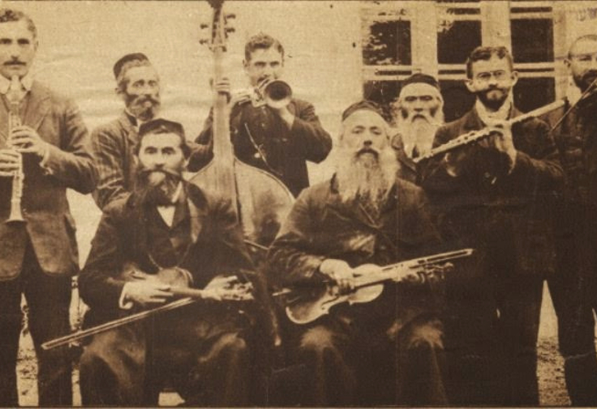
Réponse
Du klezmer d'Europe de l'est

Slide 18
Question 9
Trouvez le titre du morceau
et le groupe interprète

Slide 19
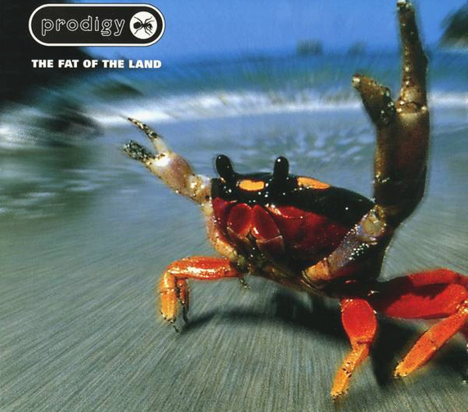
Réponse
The Prodigy - Smack my bitch up

Slide 20
3
1
Question 10
Quels samples retrouvons-nous
dans les morceaux de Prodigy ?
2

Slide 21
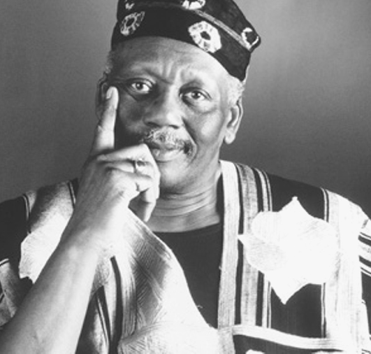
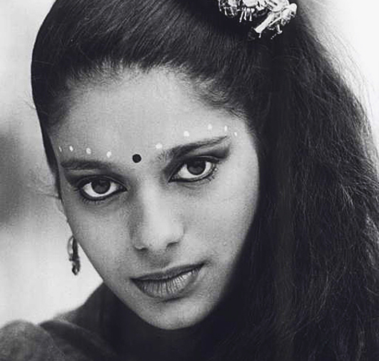
Réponse
1 et 2 !
Randy Weston
Sheila CHandra

Slide 22
Question 11
En quelle année et dans quel
pays est né le Hip-hop ?

Slide 23
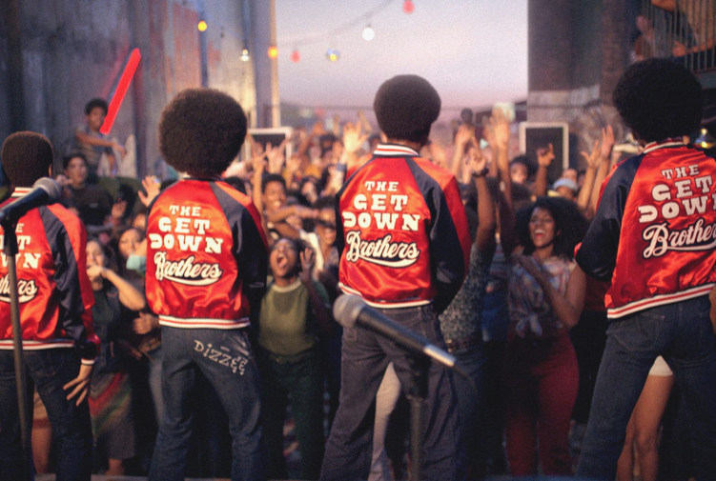
Réponse
Milieu des années 70,
New-York - quartier du Bronx

Slide 24
Question 12
Quelles formes peut prendre
la culture hip-hop ?

Slide 25
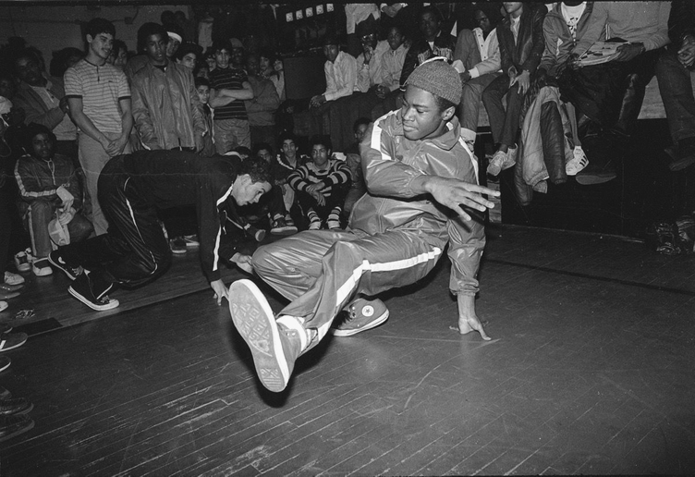
Réponse
Rap, codes vestimentaires,
danse, arts plastiques...

Slide 26
#3
Merci pour votre participation
Facebook
@ADEMASS

